Slide 1

Adı: Emirhan
Soyadı: Tugal
Proje: Sudoku Uygulaması
Ders: Android Programlamaya Giriş
Numara: 18MY03020
Danışman Ögr. Grv.: Nilgün İNCEREİS

Slide 2
PROJEMİ HANGİ DİLLE YAZDIM?
Projemi Kotlin diliyle yazdım. Sudoku uygulamasını yaparken Kotlin dilinin faydalarını gördüm. Kotlin temel olarak çok daha basit ve kolay.

Slide 3
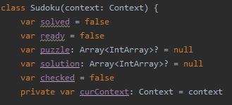
PROJEME NASIL BAŞLADIM?
Projeme değişkenlerimin değerlerini yaparak başladım. Burada gördüğünüz kodları ilerleyen resimler de daha detaylı göstereceğim.

Slide 4
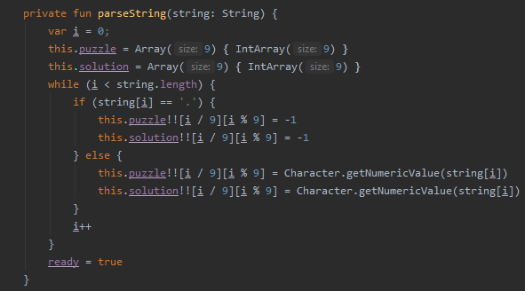
Burada bir fonksiyon oluşturdum ve 9*9luk listelerimi yani az önce tasarımda gördüğünüz kutucuklarımın içlerini atadım. Bunları Array yardımıyla yaptım.

Slide 5
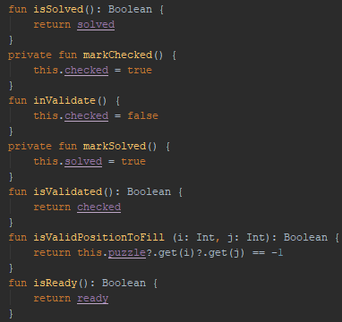
Buradan ilk başta ‘solved’i return yani döndürmesini yaptım. Ardından Checked yani kontrol etmesini true yaptım. Burası tamamen fonksiyon. Yani şöyle özetleyecek olursam kutucukların içi doluyken kontrol etmeyi true yapıyorum eğer boş ise false.

Slide 6
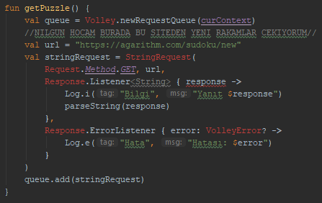
Buradan da bazılarının kırmızı yazdığına bakmayın hocam. Sonrasında Import ederek sorunu hallettim. İlk önce fonksiyon oluşturarak rakamları yenilemeyi yaptım. Url olarak gördüğünüz sitede sürekli yeni rakamlar getiriyor. Böylelikle sudoku uygulamam da her zaman yeni rakamlar gözüküyor. Ardından tag ve message oluşturarak kullanıcıya mesajlar getirdim. Burada kuyruklar yardımını çok gördüm.

Slide 7
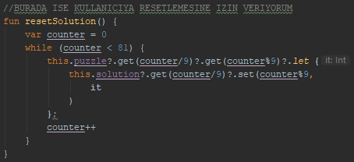
Burada ise reset butonunun fonksiyonları var. Burada kullanıcı reset butonuna tıklayınca bütün kutucukları sıfırlıyor ve yenilerini getiriyor.

Slide 8
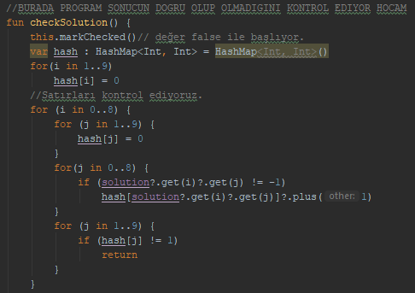
Burası kontrol fonksiyonunun ilk kodları. Burada sonucun doğru olup olmadığını check yani kontrol ediyor.

Slide 9
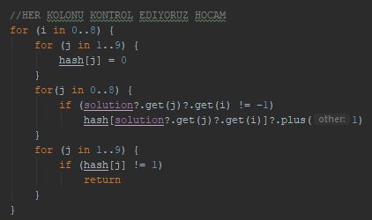
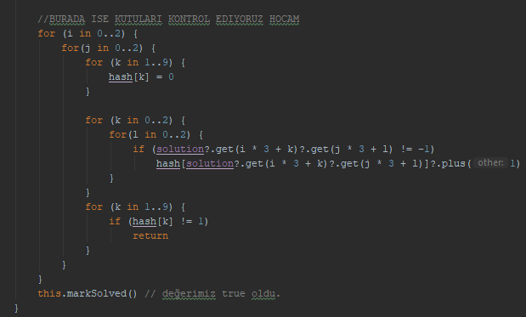
Gördüğünüz gibi yukarıdaki resimde ilk önce kolonları kontrol ediyor. Sonrasında ise kutuları kontrol ediyor. Bu işlemleri For ve If döngüsü ile yaptım. Benim için baya kolay oldu.

Slide 10
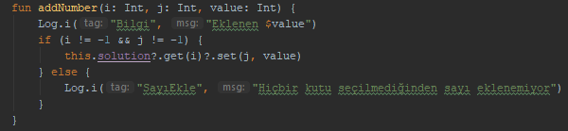
Burası ise benim Numara ekleme fonksiyonum. Burada Bilgi ve Mesaj veriyorum. Bu mesajlar tamamen kullanıcı ne yaparsa ona göre gösteriyor.

Slide 11
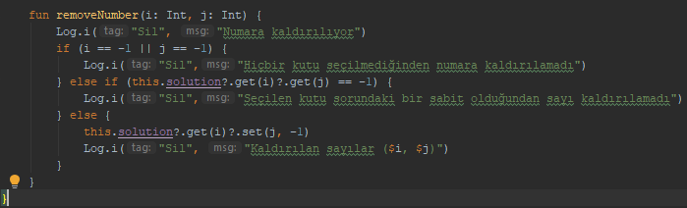
Burada da sayıları silme fonksiyonum var. Burada da gördüğünüz gibi if, else ve else if kullandım. İlk başta numara kaldırılıyor diye mesaj gösteriyor. Sonrasında kullanıcı hiçbir kutuyu seçmeyip silmeye kalkarsa mesajı başka türlü döndürüyor. Yani buradaki silme kuralı tamamen sudokunun kurallarına göre silme işlemleri. Kodlarda da mesajları ona göre yazdım.

Slide 12
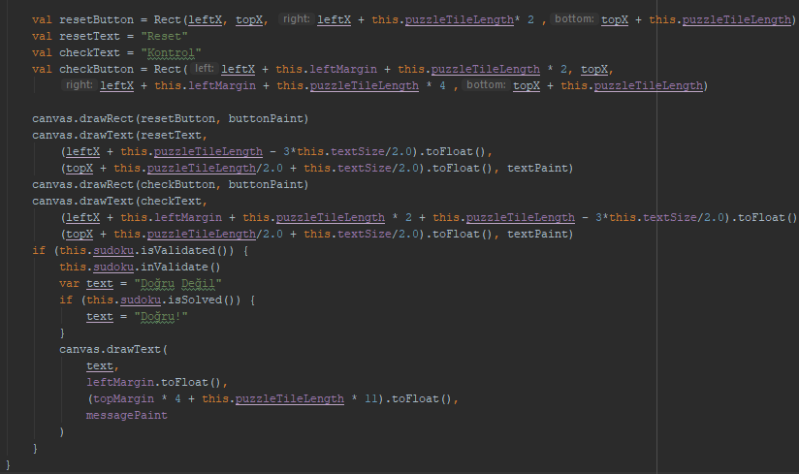
Gördüğünüz gibi resetText ve checkText’imiz mevcut. Buralar da o butonların renklerini ve tam olarak nereler de olacağını margin değerleriyle atadım. Gördüğünüz gibi Doğru Değil ve Doğru yazılarım var. Bunlar kullanıcının yanlış yaparsa ya da doğru yaparsa gözükecek mesajlar. En yukarıda da Reset ve Kontrol butonları var. Bunlar da marginleri ve rengi var.

Slide 13
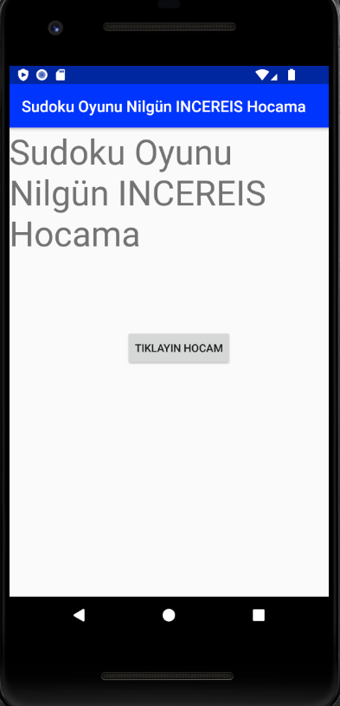
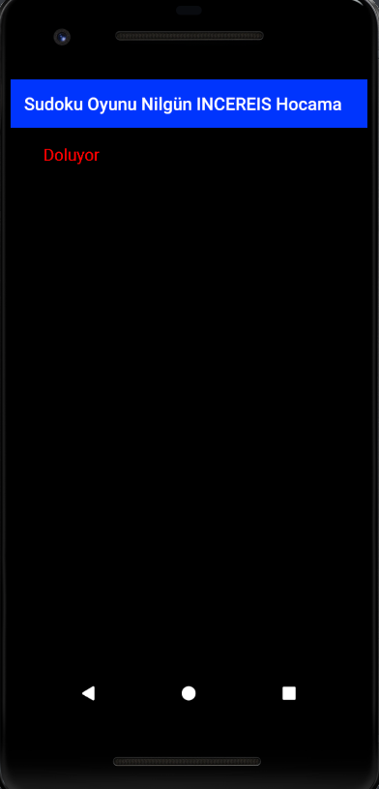
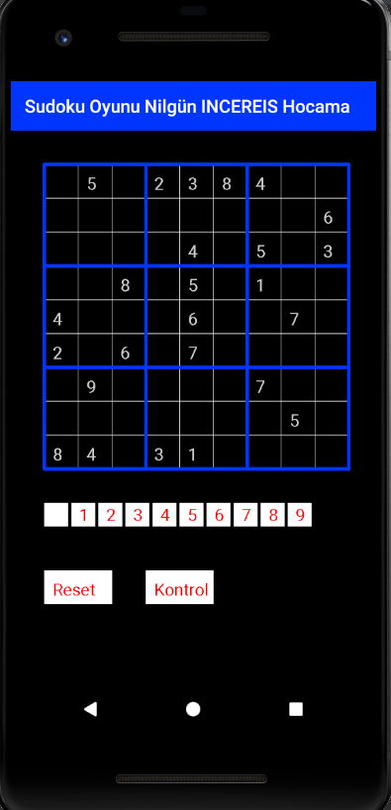
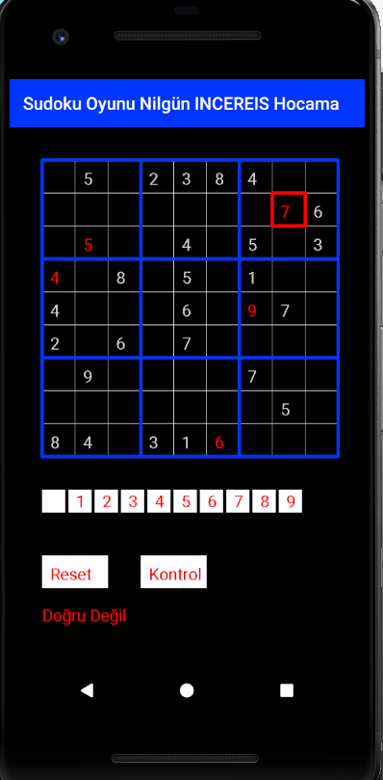
SON OLARAK PROJEMİN ÇIKTILARI

Slide 14
İzlediğiniz için teşekkür ederim

